Slide 1



义务教育《信息科技》五年级下册
第4单元 数字生活话安全
第11课 保障我的密码安全
—— 算法与个人隐私
芜湖市第十一中学城东校区 葛成云

Slide 2

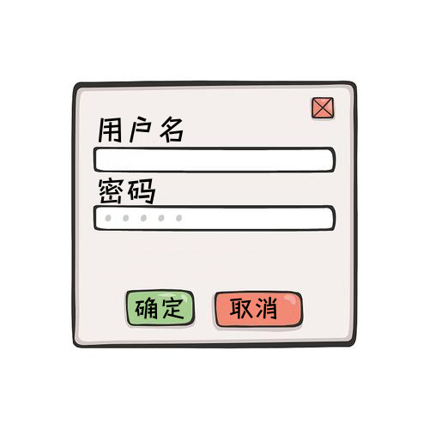


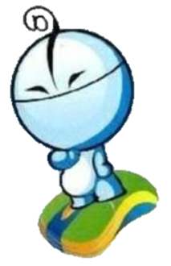
学习情境
李徽想要注册智慧校园平台的账号，为了方便记忆，他把密码设置成自己的名字拼音 lihui，爸爸看到后，提醒他这个密码不安全，容易被破解。有什么好办法让李徽的密码既好记又安全呢？
思考：破解密码时除了姓名拼音，还会优先猜测哪些信息可能会被用作密码？

Slide 3

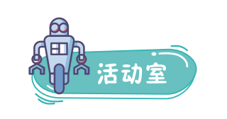


学习导航
分析密码组成
分析安全因素
提升复杂度
隐藏明显规律
讨论安全性
保障密码安全
算法与个人隐私
哪组密码更安全

Slide 4
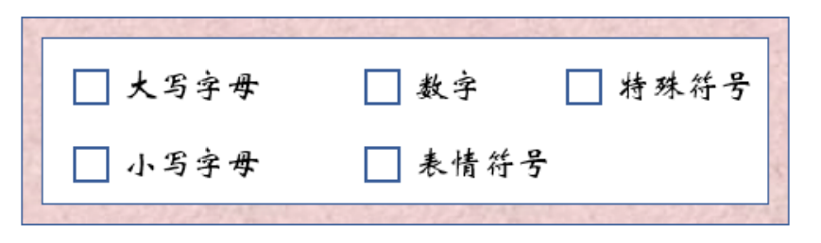
1.分析密码中的字符
无论以姓名拼音还是生日信息作为密码，这些密码都是由一串字符组成的。想一想，生活中常见的密码还可以由哪些字符组成？
✔
✔
✔
✔
Notes:
标题粗、大点，与正文距离大点，正文缩进不对，统改

Slide 5
2.分析影响密码安全的因素
设置密码时，为什么喜欢将密码设置成生日或者有规律的字符？这会有什么风险？
影响因素1：密码有无明显规律
生日数字，姓名拼音，手机号码，身份证号
12345678，11111111，ABCDEFG，QWERTY
Notes:
标题粗、大点，与正文距离大点，正文缩进不对，统改

Slide 6

2.分析影响密码安全的因素
对比试验，写出结论：
试验一
密码长度为3，只能使用0~9这10个数字数字，会有多少种密码组合？ 计算：10*10*10= | 密码长度为3，可以使用0~9这10个数字和a~z这26个小写字母，有多少种密码组合？ 计算： 36*36*36=
得出结论：密码安全跟字符种类有关，当密码长度相同时， 越多，密码的组合数越多，密码越安全。
Notes:
标题粗、大点，与正文距离大点，正文缩进不对，统改

Slide 7
2.分析影响密码安全的因素
对比试验，写出结论：
试验二
密码长度为4，只能使用0~9这10个数字，有多少种密码组合？ 计算： | 密码长度为6，只能使用0~9这个10个数字，有多少种密码组合？ 计算：
得出结论：密码安全跟密码长度有关，当使用字符种类相同时， ，密码的组合数越多，密码越安全。
Notes:
标题粗、大点，与正文距离大点，正文缩进不对，统改

Slide 8

2.分析影响密码安全的因素
影响因素1：密码有无明显规律
影响因素2：密码的复杂度
（长度和字符种类）
Notes:
标题粗、大点，与正文距离大点，正文缩进不对，统改

Slide 9

1.提升密码的复杂度
活动：帮助李徽修改原来的密码，并自我评价是否满足以下条件。
□长度是否满足 8~24 位 □ 是否包含字母和数字字符
修改后的密码是： 1
Notes:
标题粗、大点，与正文距离大点，正文缩进不对，统改

Slide 10
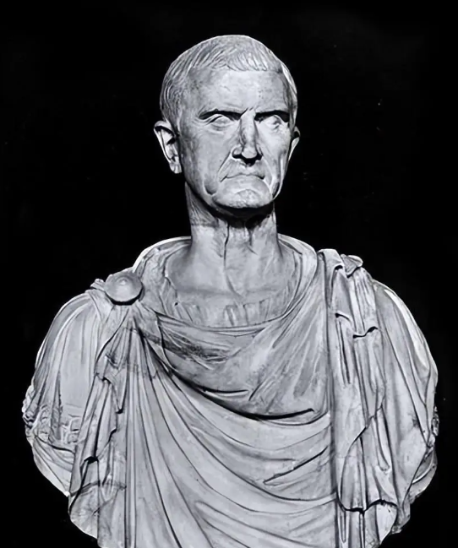
2.隐藏明显规律
从便于记忆的角度看，如何保留生日、姓名这些好记的因素，又不容易被破解呢？
阅读下面故事，并思考有何启发。
在古罗马时期，有一位名叫凯撒的领袖。他在战争时期发明了一种加密的方法来传递军事情报，即把字母在字母表的顺序都往后移动3位。例如要传递的情报为“attack”（进攻），加密后就变成“dwwdfn”，即使被敌人截获，也不能明白其含义。
Notes:
标题粗、大点，与正文距离大点，正文缩进不对，统改

Slide 11
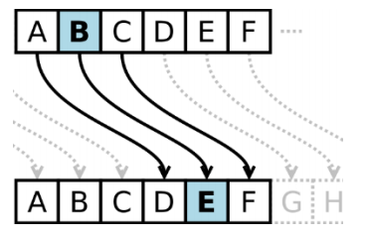
2.隐藏明显规律
活动：尝试使用如下算法，对有规律的字符进行转换，观察转换后是否还有明显的规律。
转换方法：将字符按字母表的顺序往后移动三位，用得到的新字符替换当前字符。
Notes:
标题粗、大点，与正文距离大点，正文缩进不对，统改

Slide 12
2.隐藏明显规律
活动：尝试使用如下算法，对有规律的字符进行转换，观察转换后是否还有明显的规律。
原字符
新字符
Notes:
标题粗、大点，与正文距离大点，正文缩进不对，统改

Slide 13
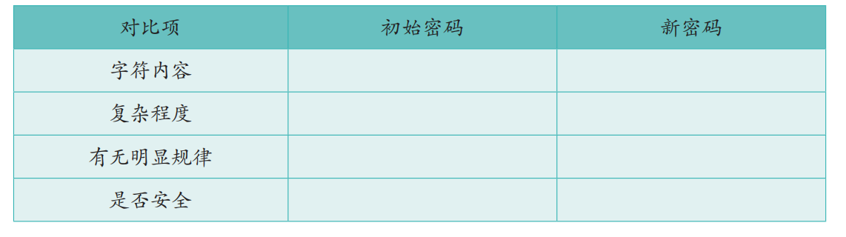
3.讨论新密码的安全性
对比初始密码， 讨论新密码的安全性和实用性。思考如何快速记住新密码。
Notes:
标题粗、大点，与正文距离大点，正文缩进不对，统改

Slide 14
1.保障密码安全
要把姓名拼音变成既好记又安全的密码，首先应该加大密码的长度，然后在拼音字母的基础上，额外使用 、 拓展密码的字符范围，最后使用 隐藏明显的规律。
Notes:
标题粗、大点，与正文距离大点，正文缩进不对，统改

Slide 15
2.算法与个人隐私
不仅是密码，我们的个人隐私信息都可以用算法进行保护，个人隐私信息安全受到 、 影响。提高信息的复杂度，会让信息内容更难用穷举法破译。
我们本课学习的凯撒密码其实是一种 算法，让我们学会用算法保护我们的个人隐私信息。
Notes:
标题粗、大点，与正文距离大点，正文缩进不对，统改

Slide 16

练习：
1.下列哪组密码的安全性更高？
□ A1b2#344 □ abc123 □ 123456 □ abcdef
2.除了凯撒密码，你能否再设计一种用于加密解密的算法？

Slide 17
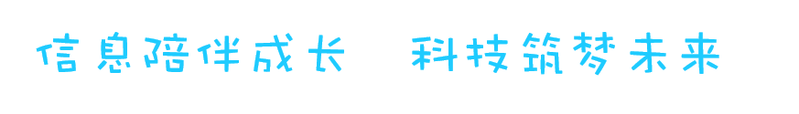
义务教育《信息科技》五年级下册
下节课再见！

